Slide 1
24 сентября. Классная работа.

Slide 2
Минутка чистописания

Slide 3
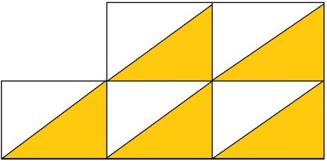
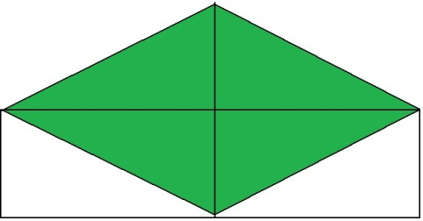
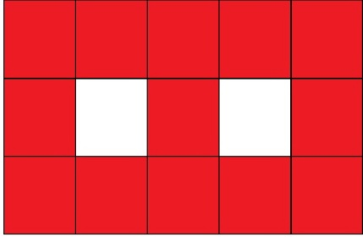
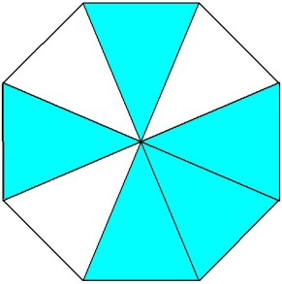
Запишите дробью, какую часть от целого показывают рисунки.

Slide 4
Проверьте себя.
1 5 4 13 5
4 10 6 15 8

